Slide 1
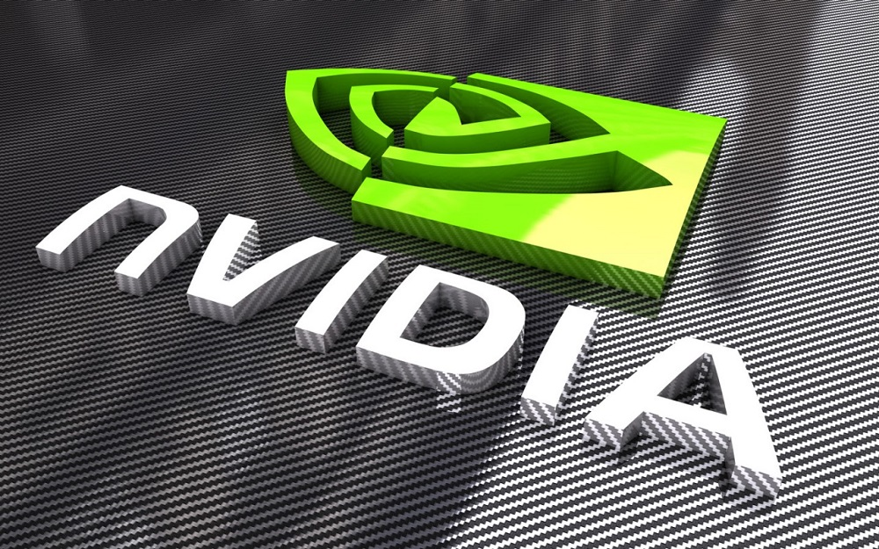

Slide 2
NVIDIA Corporation —американская компания, один из крупнейших разработчиков графических ускорителей и процессоров.

Slide 3
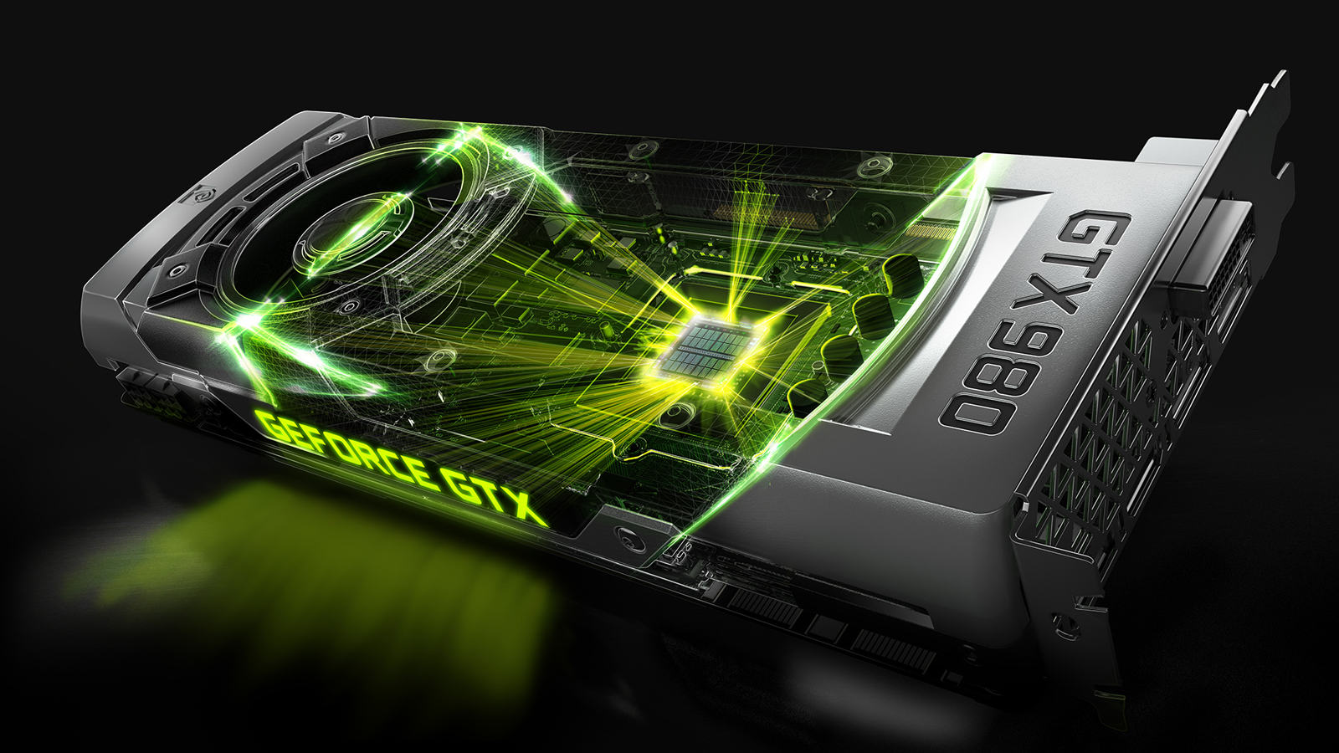
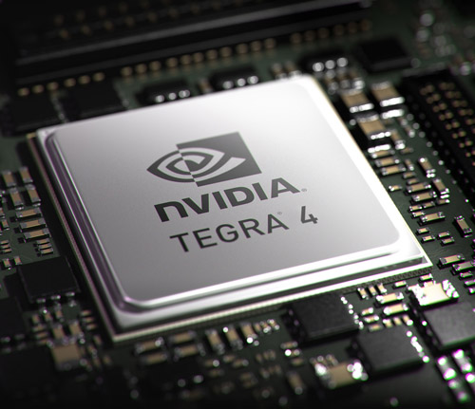
ПРОДУКТ
На рынке продукция компании известна под такими торговыми марками как GeForce, nForce, Quadro, Tesla, ION и Tegra.

Slide 4
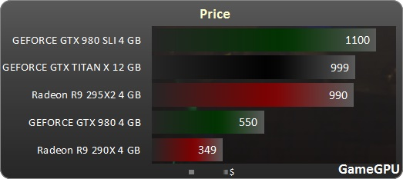
Цены

Slide 5
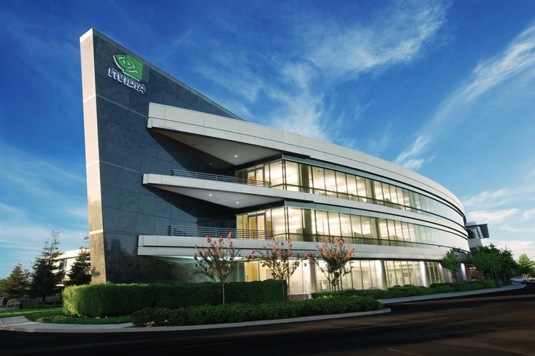
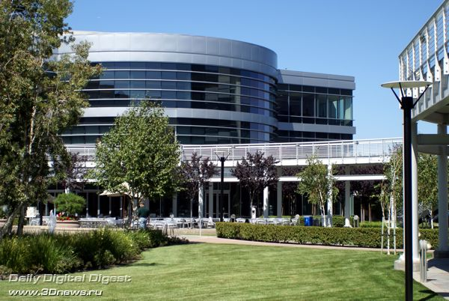
Место
Штаб-квартира компании находится в городе Санта-Клара, штат Калифорния (США).
Дополнительные штаб-квартиры компании располагаются в Европе и Азии.

Slide 6
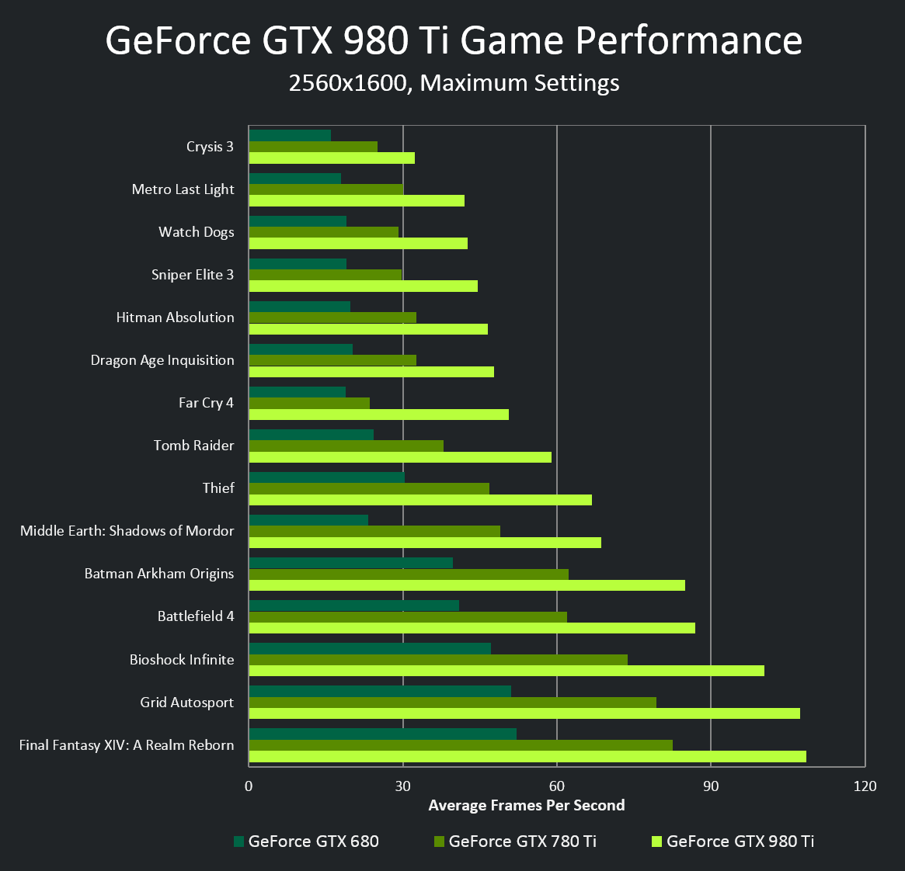
Продвижение
Компания была основана в 1993 году. По состоянию на август 2006 года в корпорации насчитывалось более 8 тысяч сотрудников, работающих в 40 офисах по всему миру.

Slide 7
Внутренняя среда
Изобрела GPU в 1999 году и на сегодняшний день выпустила более 1 миллиарда.
Доход в $4.68 млрд в 2015 финансовом году.

Slide 8

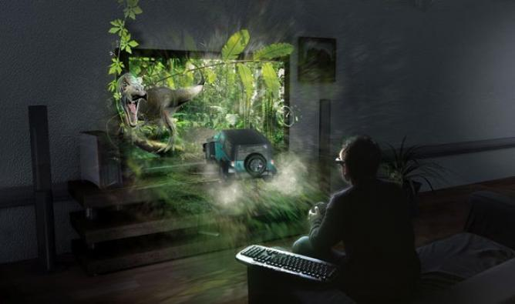
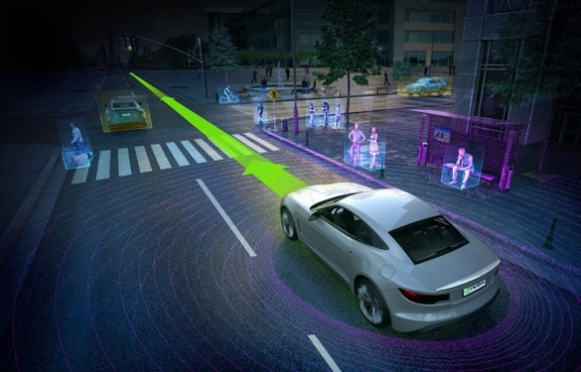
ВОзможности
Решения лежат в основе самых важных технологических трендов: виртуальной реальности, искусственного интеллекта и автопилотируемых автомобилей.

Slide 9
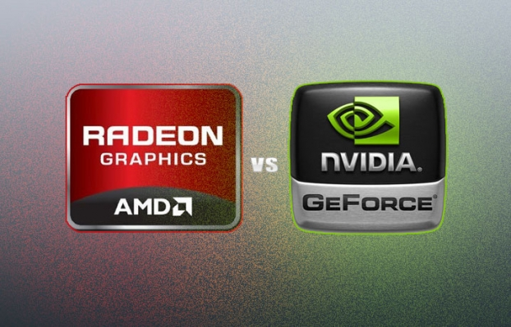
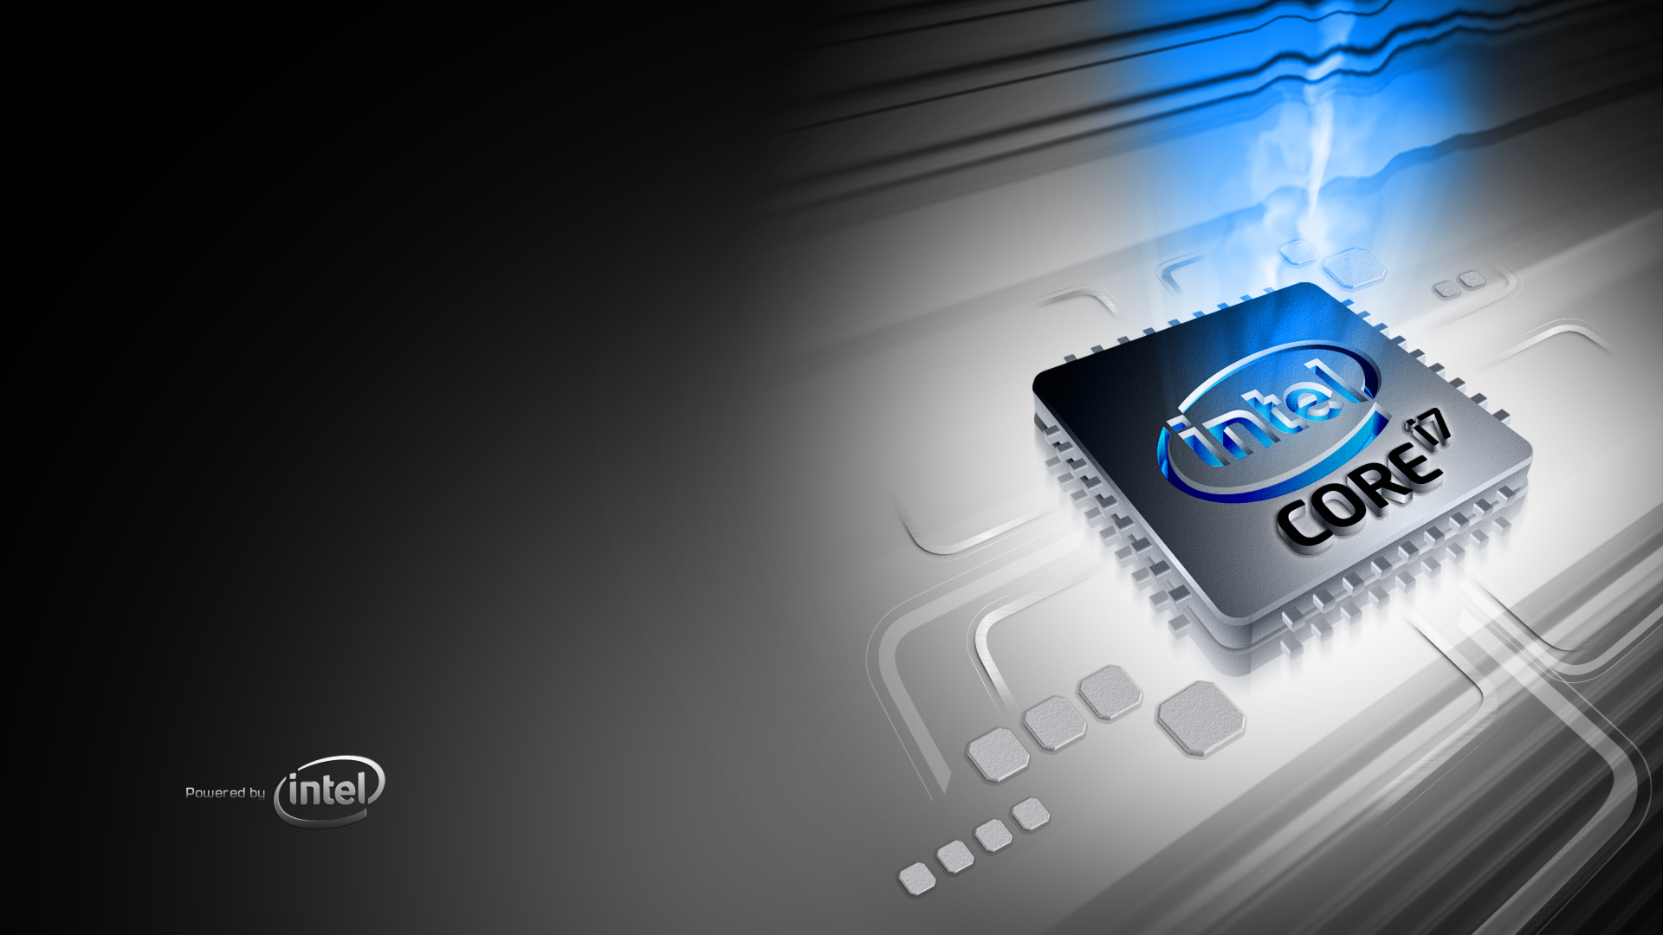
угрозы
Основные конкуренты — компании AMD (ATI), Intel.

Slide 10
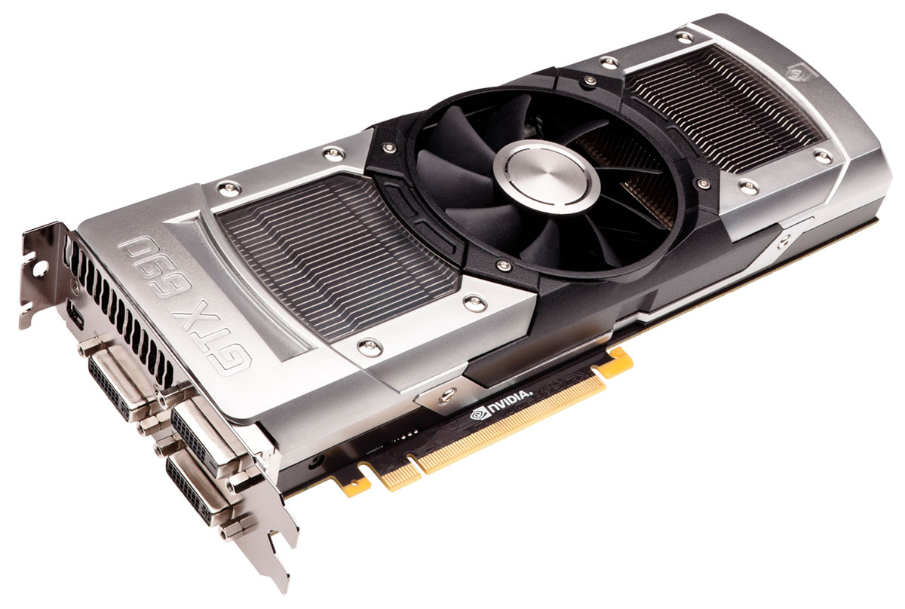
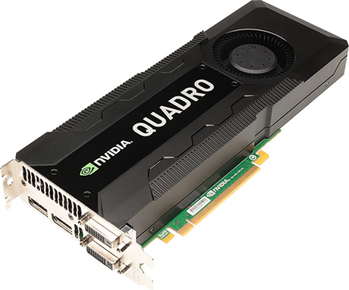
Сегментация
Главным продуктом от NVIDIA явлються видеоадаптеры.

Slide 11
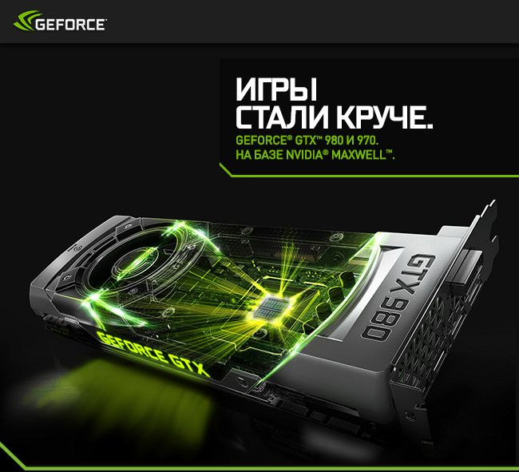
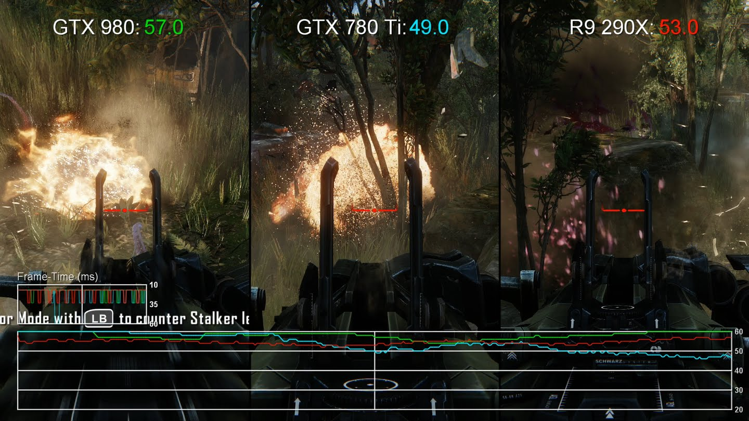
ПОЗИЦИОНИРОВАНИЕ
NVIDIA позиционирует свои устройства как сбалансированное решение для игр в Full HD и 4К.

